Slide 1
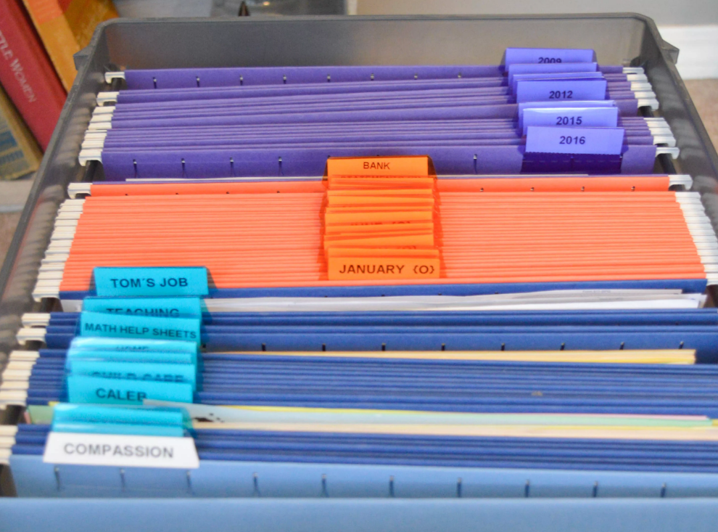
Сортировка данных из файла (задание 26 ЕГЭ)

Slide 2
Задача 1
Иван собирает альбом с коллекционными наклейками. Альбом содержит 30 страниц, на каждой странице 8 мест для наклеек. Иван решил проверить свою коллекцию и понять, скольких наклеек ему не хватает для заполнения всего альбома и на какой странице ему не хватает наибольшего количества наклеек.
Входные данные представлены в файле (пример 1.txt) следующим образом. В первой строке входного файла записано число N – количество наклеек, которые собрал Иван (натуральное число, не превышающее 10 000). В следующих N строках записано по два числа: сначала номер страницы в альбоме (натуральное число от 1 до 30), затем её номер на странице (натуральное число от 1 до 8). Запишите в ответе два числа: количество наклеек, которых не хватает Ивану для заполнения альбома, и номер страницы, на которой отсутствует наибольшее количество наклеек. Если таких страниц несколько выберите последнюю из них.

Slide 3
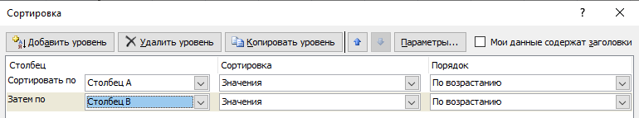
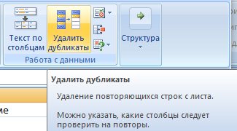
Задача 1
Иван собирает альбом с коллекционными наклейками. Альбом содержит 30 страниц, на каждой странице 8 мест для наклеек. Запишите количество наклеек, которых не хватает Ивану для заполнения альбома, и номер страницы, на которой отсутствует наибольшее количество наклеек. Если таких страниц несколько выберите последнюю из них.
Решение (Excel):
Открываем файл в excel, убираем данные из 1 строки. Отсортируем настраиваемой сортировкой по возрастанию, начала по 1 столбцу, затем по второму.
! Выполним удаление дубликатов (вкладка Данные / группа Работа с данными / удалить дубликаты).

Slide 4
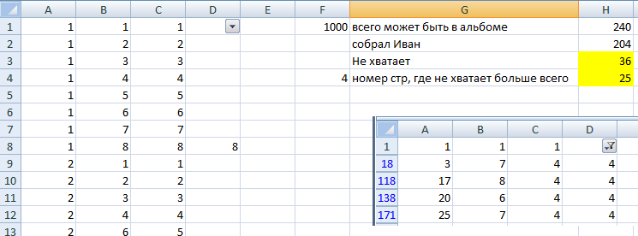
Задача 1
Запишите количество наклеек, которых не хватает Ивану для заполнения альбома, и номер страницы, на которой отсутствует наибольшее количество наклеек. Если таких страниц несколько выберите последнюю из них.
Решение (Excel):
Можно выделить столбик B и посмотреть сколько там осталось значений (их 204). Или воспользоваться функцией =СЧЁТ(B:B). Всего можно собрать 30*8 = 240. 240-204= 36 (наклеек не собрал ещё).
Подсчитаем сколько заполнено на каждой странице наклеек. В ячейку С1 запишем 1, в С2: =ЕСЛИ(A2=A1;C1+1;1). В ячейку D1: =ЕСЛИ(A1<>A2;C1;"") и растянем, получим сколько наклеек на каждой из страниц. Найдем минимум (он равен 4) и с помощью фильтра, посмотрим, на каких страницах, этот минимум достигается (3, 17, 20, 25). В ответ пойдёт 25.

Slide 5
Задача 1
Иван собирает альбом с коллекционными наклейками. Альбом содержит 30 страниц, на каждой странице 8 мест для наклеек. Запишите количество наклеек, которых не хватает Ивану для заполнения альбома, и номер страницы, на которой отсутствует наибольшее количество наклеек. Если таких страниц несколько выберите последнюю из них.
Решение (Python):
f = open('пример 1.txt') # открываем файл
n = int(f.readline()) # считываем количество наклеек Ивана
a = [[0]*9 for i in range(31)] # создаем список нулей по местам в альбоме
for i in range(n):
x,y = map(int, f.readline().split()) # считываем данные
a[x][y] = 1 # записываем 1 на место в альбоме
count = m = mi = 0
for i in range(1,31): # просматриваем страницы альбома
remain = 8 - sum(a[i]) # сколько не хватает на странице
count += remain
if remain >= m:
m = remain # наибольшее количество не хватает
mi = i # запоминаем номер страницы
print(count, mi)
Ответ:36 25

Slide 6
Задача 2
При проведении эксперимента заряженные частицы попадают на чувствительный экран, представляющий из себя матрицу размером 640 на 480 точек. При попадании очередной частицы на экран в файл записываются координаты чувствительного элемента: номер строки (целое число от 1 до 640) и номер позиции в строке (целое число от 1 до 480). Точка экрана, в которую попала хотя бы одна частица, считается светлой, точка, в которую ни одна частица не попала, – тёмной.
Вам нужно определить наибольшую длину цепочки в одной строке, состоящей только из светлых точек, и строку, в котором она находится. Если таких строк несколько, укажите максимальный из их номеров.
Входные данные представлены в файле пример 2.txt следующим образом. В первой строке входного файла записано целое число N – количество частиц, попавших на экран. В каждой из следующих N строк записаны по два числа, разделённые пробелом: номер строки и номер позиции в строке.

Slide 7
Задача 2
Нужно определить наибольшую длину цепочки из светлых точек в одной строке и строку, в котором она находится. Если таких строк несколько, укажите максимальный из их номеров.
Решение (Excel):
Открываем файл в excel, убираем данные из 1 строки. Отсортируем настраиваемой сортировкой по возрастанию, начала по 1 столбцу, затем по второму.
! Выполним удаление дубликатов (вкладка Данные / группа Работа с данными / удалить дубликаты).

Slide 8
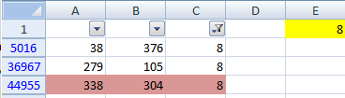
Задача 2
Нужно определить наибольшую длину цепочки из светлых точек в одной строке и строку, в котором она находится. Если таких строк несколько, укажите максимальный из их номеров.
Решение (Excel):
В ячейку С1 запишем 1, в С2: =ЕСЛИ(И(A2=A1;B2-B1=1);C1+1;1) и растянем вниз.
Отдельно найдем максимум по столбцу С (он равен 8). Это будет первый ответ.
Теперь выполним фильтр и оставим только строки с этим количеством (8). Их будет 3. Максимальный номер у строки 338.

Slide 9
Задача 2
Нужно определить наибольшую длину цепочки из светлых точек в одной строке и строку, в котором она находится. Если таких строк несколько, укажите максимальный из их номеров.
Решение (Python):
with open('пример 2.txt') as F: # открываем файл
N = int(F.readline()) # считываем количество частиц, попавших на экран
data = [tuple(map(int, x.split())) for x in F.readlines()]
data.sort()
maxLen = 0 # максимальная длина цепочки
maxLenRow = None # максимальный номер строки максимальной длины
prev = (0, 0)
curLen = 0 # текущая длина цепочки
for row, pos in data:
if row == prev[0] and pos in (prev[1], prev[1]+1):
if pos > prev[1]: curLen += 1
if curLen >= maxLen: # если текущая длина цепочки больше макс.
maxLen = curLen : # обновляем максимум
maxLenRow = row # запоминаем строку
else:
curLen = 1 # начинаем считать заново
prev = (row, pos)
print(maxLen, maxLenRow) # выводим ответ
Ответ:8 338

Slide 10
Задача 3
На закупку товаров типов Q и Z выделена определённая сумма денег. Эти товары есть в продаже по различной цене. Необходимо на выделенную сумму закупить как можно больше товаров двух типов (по общему количеству). Если можно разными способами купить максимальное количество двух товаров, то нужно выбрать способ, при котором будет закуплено как можно больше товаров типа Q. Если при этих условиях есть несколько способов закупки, нужно потратить как можно меньше денег.
Определите, сколько будет закуплено товаров типа Q и сколько денег останется. Входные данные представлены в файле пример 3.txt следующим образом. Первая строка входного файла содержит два целых числа: N – общее количество товаров и M – сумма выделенных на закупку денег (в рублях). Каждая из следующих N строк содержит целое число (цена товара в рублях) и символ (латинская буква Q или Z), определяющий тип товара. Все данные в строках входного файла отделены одним пробелом.

Slide 11
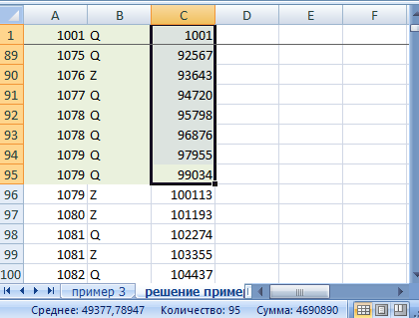
Задача 3
Укажите сначала количество закупленных товаров типа Q, затем оставшуюся неиспользованной сумму денег.
Решение (Excel):
Открываем файл в excel, убираем данные из 1 строки. Сортируем по возрастанию 1 столбец. Выделяем его, пока общая сумма <= M (выделенной суммы на закупку). Получаем 95 строк. И сумму 99034. Тогда оставшаяся сумма равна 100000-99034= 966.
Но, возможно, если мы заменим часть товаров z на товары Q, мы купим всего столько же товаров, то доля Q будет больше.
Скопируем эти 95 строк на новый лист и отсортируем по столбцу с видами товаров по убыванию и по ценам по убыванию.

Slide 12
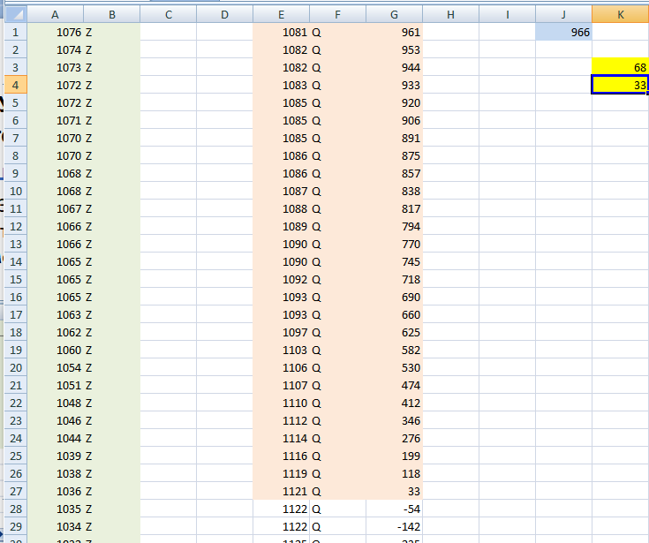
Задача 3
Укажите сначала количество закупленных товаров типа Q, затем оставшуюся неиспользованной сумму денег.
Решение (Excel):
Затем скопируем еще 95 ячеек, уже не вошедших в нужную сумму (с 96 …) . и сортируем их по возрастанию букв и возрастанию цен. И будем пытаться заменять z на Q.
Для того запишем в ячейку G1 формулу: =J1-E1+A1. Где в J1 хранится доступный остаток.
В ячейку G2 запишем формулу: =G1-E2+A2 и растянем вниз.
Последнее положительное число (33) будет неиспользованной суммой денег.
Подсчитаем количество товаров Q: =СЧЁТЕСЛИ(B:B;"Q")+СЧЁТЕСЛИ(F1:F27;"Q"). Их 68.

Slide 13
Задача 3
Укажите количество закупленных товаров типа Q, затем оставшуюся неиспользованной сумму денег.
Решение (Python):
with open("пример 3.txt") as f:
N, M = map(int, f.readline().split())
a = sorted([f.readline().split() for j in range(N)])# сортируем исх. данные
Q = sorted([x for x in a if x[1] =="Q"]) # сортируем по Q по возрастанию
Z = sorted([x for x in a if x[1] =="Z"])# сортируем по Z по возрастанию
nQ = nZ = 0 # количество товаров вида Q и вида Z
S = 0 # сумма потраченных денег
for t in a:
d = int(t[0]) # считываем стоимость товара
if S+d <= M: # если покупка не превышает бюджет, то покупаем
S += d
if t[1] == "Q": nQ += 1 # увеличиваем счётчик Q
if t[1] == "Z": nZ += 1 # увеличиваем счётчик Z
Z = Z[:nZ][::-1] # срез по купленным Z (итог в порядке убывания)
Q = Q[nQ:] # делаем срез, убирая все купленные Q
l = min(len(Q), len(Z)) # выясняем сколько максимум замен сможем сделать
for j in range(l):
cursum = S # считаем текущую сумму
cursum -= int(Z[j][0]) # убираем из суммы товар Z
cursum += int(Q[j][0]) # добавляем к сумме товар Q
if cursum <= M: # если замена не превышает бюджет, то меняем
S = cursum
nQ += 1
nZ -=1
print(nQ, M – S)
Ответ: 68 33

Slide 14
Задача 4
В аэропорту есть камера хранения из K ячеек, нумерация камер начинается с единицы. Принимаемый багаж кладется в ячейку с минимальным номером. Известно время, когда пассажиры сдают и забирают багаж (в минутах от начала суток). Ячейка доступна для багажа, начиная со следующей минуты после окончания срока хранения. Если свободных камер не находится, то багаж не приминается в камеру хранения. Найдите количество багажа, которое будет сдано в камеры хранения за 24 часа и номер ячейки,в которую сдаст багаж последний пассажир.
В первой строке входного файла находится число K – количество ячеек в камере хранения (натуральное число, не превышающее 1000). Во второй строке входного файла находится число N – количество пассажиров, сдающих багаж (натуральное число, не превышающее 1000). В следующих N строк содержит два натуральных числа, не превышающих 1440: находятся время сдачи багажа и время выдачи багажа.

Slide 15
Задача 4
Найдите количество багажа, которое будет сдано в камеры хранения за 24 часа и номер ячейки,в которую сдаст багаж последний пассажир.
Решение (Python):
f = open("пример 4.txt") # открываем файл
n = int(f.readline()) # количество ячеек в камере хранения
m = int(f.readline()) # количество пассажиров, сдающих багаж
a = [] # список времен сдачи/выдачи багажа
for i in range(m): # считываем данные из файла
x, y = map(int, f.readline().split()) # время сдачи и выдачи багажа
a += [[x, y]] # добавляем пару в список
a.sort() # сортируем массив
b = [0] * n # список ячеек камеры хранения, будем хранить время выдачи багажа их определенной ячейки
k = 0 # количество сданного багажа
for i in range(len(a)):
for j in range(len(b)):
if a[i][0] > b[j]: # если время для сдачи багажа больше, чем время освобождения ячейки камеры хранения
b[j] = a[i][1] # помещаем туда время выдачи багажа
k += 1 # багаж сдать смогли, увеличиваем счётчик
nomer = j+1 # номер использованной ячейки (они нумеруются с 1 , а не с 0 как в списке)
break # если положили багаж, то свободную ячейку больше не ищем
print(k, nomer) # выводим ответ
Ответ: 586 3

Slide 16
Спасибо за внимание!

